Slide 1
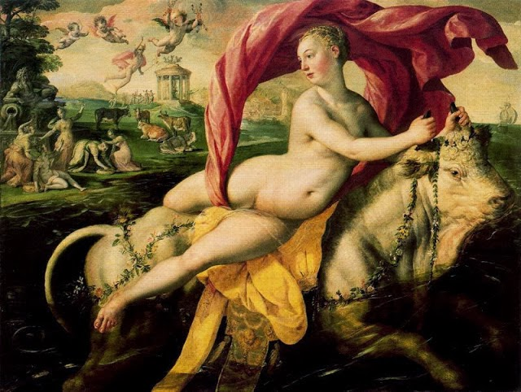
Liceo classico «T. Tasso» Salerno
Anno scolasico 2014/15
Eschilo
Ἱκέτιδες
LE SUPPLICI
a cura di:
Catalano Martina, Livrieri Silvia, Mola Maria Rosaria, Vivo Myriam Caterina
Classe IV C
Docente: prof. Claudio Naddeo

Slide 2
LE SUPPLICI
SUPPLICI
EGIZI
DANAIDI
50 RAGAZZI->EGIZI->RE EGITTO
50 RAGAZZE->DANAIDI-> RE DANAO
TRILOGIA
FRATELLI
RE DI ARGO: PELASGO
OSPITARLE
NON OSPITARLE
ANDARE CONTRO LE “AGRAPTA NOMIMA”
(LEGGI NON SCRITTE)
DELL’ OSPITALITA’
GUERRA CONTRO GLI EGIZI
MARTIN VOSS,
IL RAPIMENTO DI EUROPA

Slide 3
DECISIONE DEMOCRATICA DI PELASGO
PELASGO FA SCEGLIERE AI CITTADINI,CHE DECIDONO DI OSPITARLE
TERMINA LA TRAGEDIA CON L’ULTIMATUM DEL MESSAGGERO DI EGITTO PRIMA DELLA GUERRA CONTRO PELASGO
RICOSTRUZIONE DEGLI EGIZI E DELLE DANAIDI
GLI EGIZI ATTACCANO E PELASGO VIENE UCCISO
DANAO CONSIGLIA ALLE DONNE DI SPOSARE GLI EGIZI MA DI UCCIDERE QUESTI LA PRIMA NOTTE DI NOZZE
IPERMESTRA SALVA LINCEO
INTERVENTO DI VENERE IN AIUTO DI IPERMESTRA

Slide 4
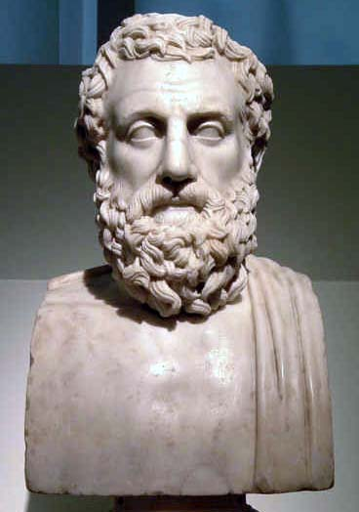
LA GIUSTIZIA:THEMIS E DIKE
DIKE (Δίκη)
DERIVA DAL VERBO δεικνυμι =“MOSTRARE”
E’ LA GIUSTIZIA DIALETTICA
THEMIS(Θέμις)
DERIVA DAL VERBO τιθημι=“COLLOCARE”
E’ LA GIUSTIZIA NATURALE
ORDINE IMMANENTE,AL QUALE DEVE UNIFORMARSI L’AZIONE DELL’INDIVIDUO,IN QUANTO MEMBRO DELLA COLLETTIVITA’
LA NORMA IMMUTABILE,L’IDEA DI UNA GIUSTIZIA UNIVERSALE DI ORIGINE DIVINA
DA QUI IL RAPPORTO TRA THEMIS E DIKE IN QUANTO L’UNA DIPENDE DALL’ALTRA(DIKE E’ FIGLIA DI THEMIS E ZEUS)

Slide 5
THEMIS E DIKE NELLE SUPPLICI
LE DANAIDI, RIFIUTANDO DI UNIRSI AGLI EGIZI COMPIONO UN’INFRAZIONE ALL’ORDINE NATURALE
GLI EGIZI , PRETENDENDO DI IMPORRE CON LA VIOLENZA I PROPRI DIRITTI MATRIMONIALI, INCORRONO ANCH’ESSI IN UN’AZIONE INGIUSTA
CONTRAVVENGONO ALL’ORDINE NATURALE DI THEMIS
HANNO DALLA LORO PARTE LA RAGIONE DI DIKE
SIA LE DANAIDI ,SIA I LORO CUGINI GLI EGIZI POSSONO ESSERE RITENUTI COLPEVOLI DI AVER TRASGREDITO LA LEGGE

Slide 6
Αἶσα e Μοῖραι
IL POTERE DEL FATO (αἶσα) TALVOLTA E’ PERSONIFICATO NELLE Μοῖραι
L’UOMO ESCHILEO E’ IN BALIA DEL FATO.
A MONTE DI OGNI SUA DECISIONE C’E’ UN DISEGNO PREDOMINATORE DEGLI EVENTI CHE LO PONE DINANZI A SCELTE E SITUAZIONI CHE FATALMENTE LO CONDUCONO ALL’ERRORE.
LE MOIRE SONO TRE: CLOTO, LA FILATRICE (κλώθω)
LACHESI, COLEI CHE TIRA A SORTE(λαγχάνω)
ATROPO, L’INFLESSIBILE (α+ τρέπω)
IL LORO POTERE NON E’ SOTTOPOSTO NEANCHE AL CONTROLLO DEGLI DEI : COSTITUISCE LA FORZA CHE MUOVE GLI EVENTI SECONDO DINAMICHE INESORABILI.

Slide 7
QUALI CAUSE PORTANO L’UOMO AD AGIRE INGIUSTAMENTE?
ESCHILO INDIVIDUA MOTIVAZIONI SIA INTERNE SIA ESTERNE ALLA SFERA INDIVIDUALE, MA LE RICONDUCE TUTTE A UN SOLO CONCETTO CHIAVE: ἄτη
QUESTO TERMINE CHE PUO ESSERE TRADOTTO CON “ACCECAMENTO” PERSONIFICA LA CAUSA PRIMA CHE INDUCE L’UOMO AD AZIONI COLPEVOLI.
L’INFLUSSO DI ἄτη PROVIENE DAGLI DEI CHE METTONO L’ESSERE UMANO IN CONDIZIONI DI ERRARE, MA E’ POI L’INDIVIDUO CHE AUTONOMAMENTE COMPIE L’AZIONE INGIUSTA E DIVIENE COLPEVOLE.

Slide 8
COLPA E PENA
QUESTO INCITAMENTO ALLA VIOLAZIONE E’ ESERCITATO DALLA ὕβρις (TRACOTANZA)
CHE RAPPRESENTA UN ESITO DIRETTO DELL’ACCECAMENTO PROVOCATO DA ἄτη.
DOPO L’INTERVENTO DELLA SPINTA TRACOTANTE DI ὕβρις, L’ACCECAMENTO ORIGINARIO SI TRASFORMA IN DOLORE E SI RITORCE SUL SOGGETTO CHE SOLO ORA RIESCE AD AVERE COSCIENZA DELL’ERRORE INIZIALE.
DA CAUSA SCATENANTE ἄτη DIVENTA EFFETTO: E’ IL MALE CHE SI RIGENERA IN SE STESSO.

Slide 9
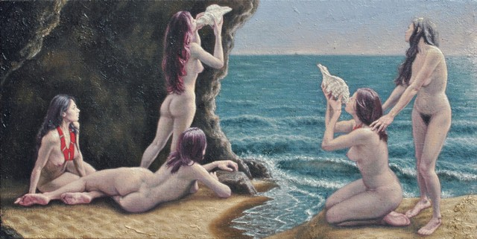
MITO DI RIFERIMENTO: LE DANAIDI
DANAO E LE FIGLIE
SCAPPANO
VERSO ARGO
PELASGO ACCETTA MA VIENE ATTACCATO DAGLI EGIZI E MUORE
DANAO ACCONSENTE IL MATRIMONIO E COMANDA ALLA FIGLIE DI UCCIDERE I LORO MARITI LA PRIMA NOTTE DI NOZZE
OBBEDISCONO TUTTI TRANNE IPERMESTRA CHE SALVA LINCEO
LE DANAIDI , CARLO ALBERTO PALUMBO

Slide 10
DANAO VUOLE PUNIRE LA FIGLIA CHE VIENE ASSOLTA DAI GIUDICI
LINCEO UCCIDE PER VENDETTA DANAO E DIVENTA NUOVO RE D’EGITTO
LE DANAIDI FURONO CONDANNATE NELL’ADE A RIEMPIRE UN ORCIO BUCATO CON DELLE ANFORE PIENE D’ACQUA

Slide 11
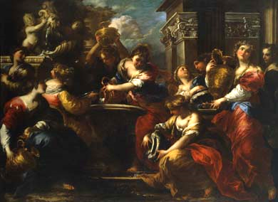
Valerio Castello
(1624 – 1659)
Le Danaidi

Slide 12
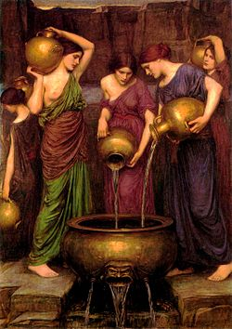
JOHN WILLIAM WATERHOUSE
(1849 - 1917)
Le Danaidi

Slide 13
Cosa rappresenta l’orcio bucato?
LUCREZIO(94/50 A.C.): ANIMA INSAZIABILE DI GODIMENTI
SALLUSTIO(86/34 A.C.): RITATTO DI CATILINA (Cat. V)
«Vastus animus inmoderata, incredibilia, nimis alta semper cupiebat»
(L’animo insaziabile desiderava sempre cose smodate, incredibili, esagerate)

Slide 14
ATTUALIZZAZIONE
LE SUPPLICI NEL NOSTRO PRESENTE
PUO’ UNA TRAGEDIA DI ESCHILO,
UN’ OPERA DI 2500 ANNI FA, RACCONTARE IL NOSTRO PRESENTE?
ESCHILO NELLE SUPPLICI RACCONTA UNA STORIA DI STRAORDINARIA CONTEMPORANIETA’ PIU’ CHE ATTUALITA’
LUOGO: PORTOPALO, SICILIA
UN PICCOLO PAESE CHE QUOTIDIANAMENTE E’ SOGGETTO A CONTINUI SBARCHI E AL PROBLEMA DELL’ ACCOGLIENZA
NELLE SUPPLICI IMPORTANTE E’ IL TEMA D’ “ASILO” POICHE’ LE CINQUANTA FIGLIE DI DANAO CHIEDONO OSPITALITA’ ALLA CITTA’ GRECA

Slide 15
TRAGEDIA ATTUALE
NOTTE DI NATALE 1996 A PORTOPALO (SICILIA)
283 EMIGRANTI SONO MORTI
“SULLA COSTA SICILIANA DIVENTA FRONTIERA DELLA NOTTE DELLA DISPERAZIONE DEL MEDITERRANEO, UN COINVOLGENTE RACCONTO BASATO SULLE SUPPLICI DI ESCHILO, CHE METTE IN SCENA LA DIFFICILE DECISIONE DELLA CITTA’ DI FRONTE ALLA RICHIESTA D’ASILO A CHI FUGGE DALLA GUERRRA DALLA FAME E DALLA CARESTIA”
I VERSI DI ESCHILO SI INTRECCIANO CON I RACCONTI DI EMIGRANTI CHE APPRODANO IN SICILIA DALLE COSTE AFRICANE.

Slide 16
PORTOPALO IN TUTTO IL MONDO
La storia delle emigrazioni è lunga quanto quella dell’umanità
PITAGORA:”LASCIANDO LA TUA TERRA DISTOGLI LO SGUARDO DAI CONFINI CHE TI HANNO VISTO NASCERE”.
DALLA FINE DEGLI ANNI ‘80 (GRECIA;ITALIA;SPAGNA)
EMIGRANTI: UOMINI E DONNE CHE NON HANNO AVUTO LA FORTUNA DI NASCERE NELL’OCCIDENTE INDUSTRIALIZZATO, MA PROVENGONO DA PAESI SOTTOSVILUPPATI O LACERATI DA LOTTE INTERNE
CONSEGUENZE DELL’EMIGRAZIONE PER I PAESI CHE LI ACCETTANO

Slide 17
IL DISCORSO DI DANAO ALLE FIGLIE
25 SECOLI FA IL RE PELASGO E IL POPOLO DI ARGO HANNO MOSTRATO COMPASSIONE NEI CONFRONTI DI CHI CHIEDEVA LORO SALVEZZA.
“FIGLIE MIE , DOVETE OFFRIRE AI CITTADINI DI ARGO PREGHIERE, SACRIFICI E LIBAGIONI COME SE FOSSERO DEI DELL’OLIMPO PERCHE ALL’UMANITA’ SONO STATI I VOSTRI SALVATORI. HANNO ASCOLTATO IL MIO RACCONTO CON LA SIMPATIA CHE E’ PROPRIA DEI PARENTI E SI SONO ADIRATI CONTRO I VOSTRI CUGINI. MI HANNO ANCHE ASSEGNATO QUESTA SCORTA DI GUARDIE ARMATE, ATTRIBUENDOMI COSI’ UN PRIVILEGIO CHE MI ONORA E IMPEDENDO CHE SIA COLPITO DA UN DARDO ALL’IMPROVVISO IL CHE AVREBBE MACCHIATO ETERNAMENTE QUESTA TERRA .DI FRONTE A TANTI FAVORI , GLI DOBBIAMO, SE LA NOSTRA ANIMA E’ GUIDATA DA SANI PRINCIPI L’OMAGGIO DI UNA GRATITUDINE CHE LI ONORI ETERNAMENTE”.

Slide 18
e noi?
che fare?

